Slide 1
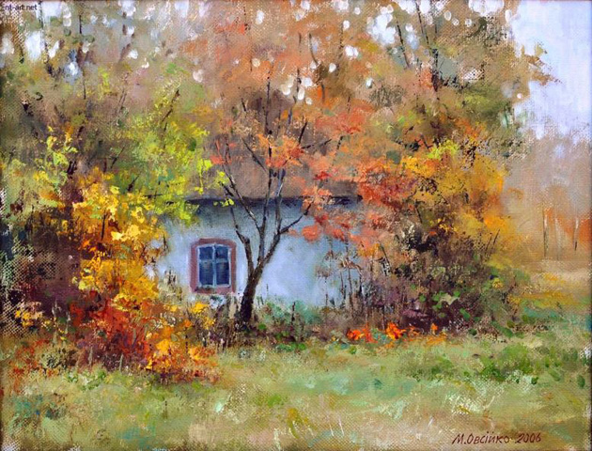
Праздник: «Осень, осень, в гости просим» МБОУ СОШ №15 г. Владимира Учитель: Володина Т.В.

Slide 3
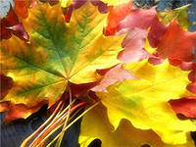

Slide 4
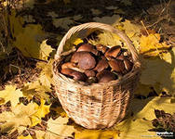
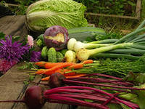
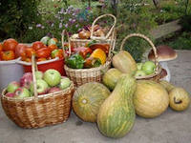
Дары осени

Slide 5
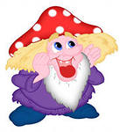

Slide 6
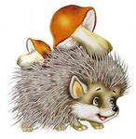
Привал « Лесной»

Slide 7
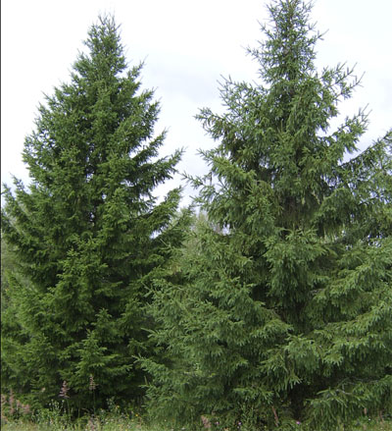
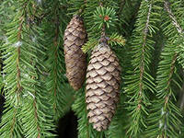

Slide 8
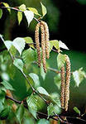
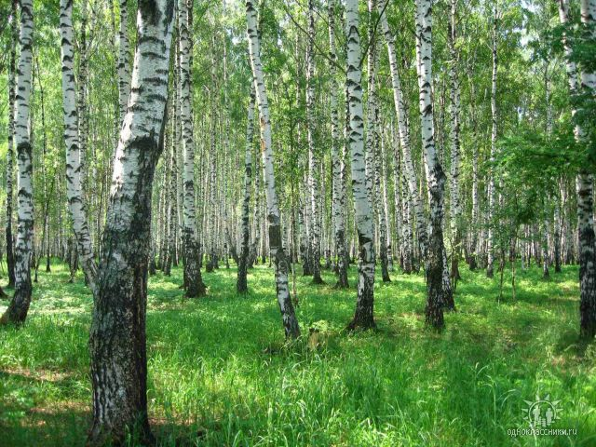

Slide 9
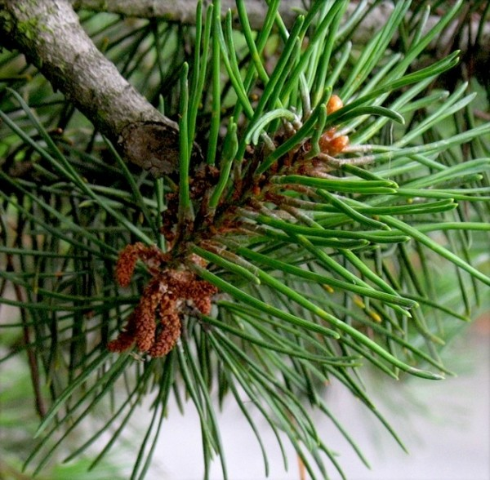
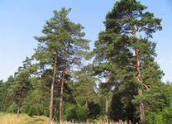

Slide 10
Привал «Ягодный»

Slide 11
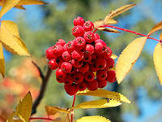
Какие ягода встречаются сейчас?
Рбяниа
Аклиан
Кюлкав
Бурсинка

Slide 12
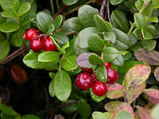
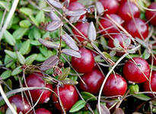

Slide 13
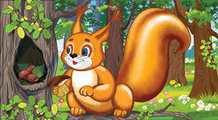
Привал «Грибной»

Slide 16
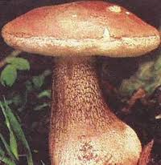
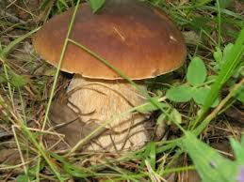
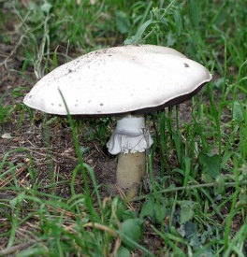
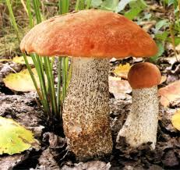
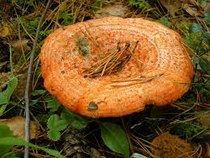
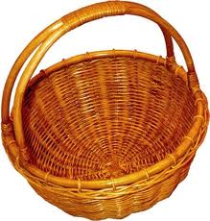
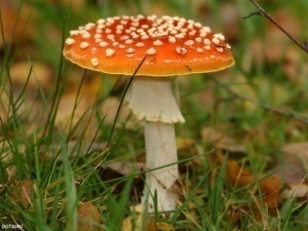
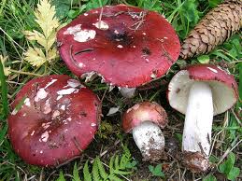

Slide 17
Привал «Овощной»

Slide 18
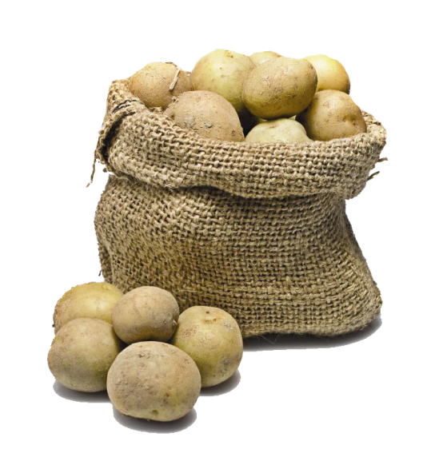

Slide 19
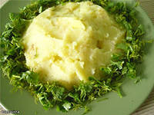
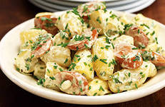
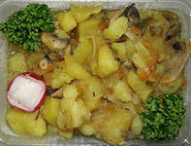
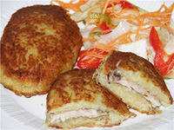

Slide 20
Использованные ресурсы:
http://13-blog.ru/blog/vot_i_osen_prishla_kartiny_na_temu_oseni/2011-09-07-94
http://giznyata.ru/razvitie/starichok-lesovichok-i-eshhe-igra-v-chok-chok
http://odnatakaya.ru/pravilnoe-pitanie
http://plushealth.ru/receipt/1919-klyukva-bolotnaya-pri-prostudnykh-zabolevaniyakh.html /
http://blogs.privet.ru/community/Divanchik/tags/32458
http://kushay.org/blyuda_iz_kartofelya_na_skoruyu_ruku.htmlhttp://fotobluda.ru/razdeli/kartofelya/blyudo-iz-kartofelya-luka.html
http://bludu.ru/blyudo-s-kartofelnim-pyure/82971.html

